Slide 1

PROGRAMARE AVANSATĂ PE OBIECTE
Conf.univ.dr. Ana Cristina DĂSCĂLESCU

Slide 2

Temtică curs 11
Programarea funcțională bază pe stream-uri
Deschiderea, prelucrarea și închiderea unui stream

Slide 3
Stream
Un stream, este un flux de date, care se asociază la o secvență de elemente preluate dintr-o sursă care suportă operații de procesare (parcurgere, modificare, ștergere etc.).
Noțiunea de stream a fost introdusă în versiunea Java 8 în scopul de a asigura prelucrarea datelor dintr-o sursă de date care suportă operații de procesare, într-o manieră intuitivă și transparentă!

Slide 4
Stream
Exemplu: extragerea dintr-o listă(lp) a informațiilor despre persoanele care au vârsta cel puțin egală cu 30 de ani și afișarea lor în ordine alfabetică. O .
Soluția soluție pentru o versiune anterioară versiunii 8
ArrayList<Persoana> ln = new ArrayList<>();//lista nouă
for(Persoana item: lp)
if(item.getVarsta()>=30)
ln.add(item);
Collections.sort(ln, new Comparator<Persoana>()
{
public int compare(Persoana p1, Persoana p2) {
return p1.getNume().compareTo(p2.getNume());
}
});
System.out.println(ln);

Slide 5
Stream
Soluție pentru o versiune mai mare sau egală cu 8
lp.stream().filter(p ->p.getVarsta()>=30).
sorted(Comparator.comparing(Persoana::getNume)).forEach(System.out::println);
Prelucrare facilă a unei surse de date
Utilizare lambda expresii, inteftețe descriptor, respectiv referințe câtre metode

Slide 6
Stream
Caracteristicile unui stream
Stream-urile nu sunt colecții de date (obiecte container), ci ele pot fi asociate cu diferite colecții. În consecință, un stream nu stochează elementele unei colecției, ci doar le prelucrează!
Prelucrările efectuate asupra unui stream sunt asemănătoare interogărilor SQL și pot fi exprimate folosind lambda expresii și/sau referințe către metode.
Un stream nu este reutilizabil, respectiv poate fi prelucrat o singură dată. Pentru o altă prelucrare a elementelor aceleași colecții este necesară operația de asociere a unui nou stream pentru aceeași sursă de date.

Slide 7
Stream
Caracteristicile unui stream
Majoritatea operațiilor efectuate de un stream furnizează un alt stream, care la rândul său poate fi prelucrat. În concluzie, se poate crea un lanț de prelucrări succesive.
Stream-urile permit programatorului specificarea prelucrărilor necesare pentru o sursă de date, într-o manieră declarativă, fără a le implementa. Metodele utilizate pentru a prelucra un stream sunt implementate în clasa java.util.stream.Stream

Slide 8
Stream
Etapele realizării unui stream
Crearea stream-ului
Aplicarea unor operații de prelucrare succesive asupra stream-ului (operații intermediare)
Aplicarea unei operații de închidere a stream-ului respectiv

Slide 9
Stream
Crearea unui stream
Presupune asocierea unui stream la o sursă de date. În raport cu sursa de date cu care se asociază, un stream se poate crea prin mai multe modalități:
deschiderea unui stream asociat unei colecții: se utilizează metoda
Stream<T> stream()
List<String> words = Arrays.asList(new String[]{"hello", "hola", "hallo"});
Stream<String> stream = words.stream();

Slide 10
Stream
2 deschiderea unui stream asociat unei șir de constante: se utilizează metoda statică cu număr variabil de parametri Stream of(T… values) din clasa Stream:
Stream<String> stream = Stream.of("hello","hola", "hallo", "ciao");
3 deschiderea unui stream asociat unei tablou de obiecte: se poate utiliza tot metoda statică Stream of(T… values) menționată anterior:
String[] words = {"hello", "hola", "hallo", "ciao"};
Stream<String> stream = Stream.of(words);

Slide 11
Stream
4. deschiderea unui stream asociat unei tablou de valori de tip primitiv: se poate utiliza tot metoda Stream of(T… values), însă vom obține un stream format dintr-un singur obiect de tip tablou (array):
int[] nums = {1, 2, 3, 4, 5};
Stream<int[]> stream = Stream.of(nums)
System.out.println(Stream.of(nums).count()); // se va afișa valoarea 1
metoda Stream.of returnează un stream format dintr-un obiect de tip tablou cu valori de tip int, ci nu returnează un stream format din valorile de tip int memorate în tablou.
Deschiderea unui stream asociat unui tablou cu elemente de tip primitiv se realizează prin apelul metodei stream din clasa java.util.Arrays:
int[] nums = {1, 2, 3, 4, 5};
System.out.println(Arrays.stream(nums).count()); // se va afișa valoarea 5

Slide 12
Stream
5 deschiderea unui stream asociat cu un șir de valori generate folosind un algoritm specificat:
Stream generate(Supplier<T> s)
care returnează un stream asociat unui șir de elemente generate după regula specificată printr-un argument de tip Supplier<T>.
Stream.generate(()->Math.random()).forEach(System.out::println);
Dimensiunea maximă a șirului generat poate fi stabilită folosind metoda Stream<T> limit(long maxSize):
Stream.generate(()->Math.random()).limit(5).forEach(System.out::println);
Mai multe modalități de creare a unui stream sunt descrise în paginile https://www.baeldung.com/java-8-streams și https://www.geeksforgeeks.org/10-ways-to-create-a-stream-in-java/.

Slide 13
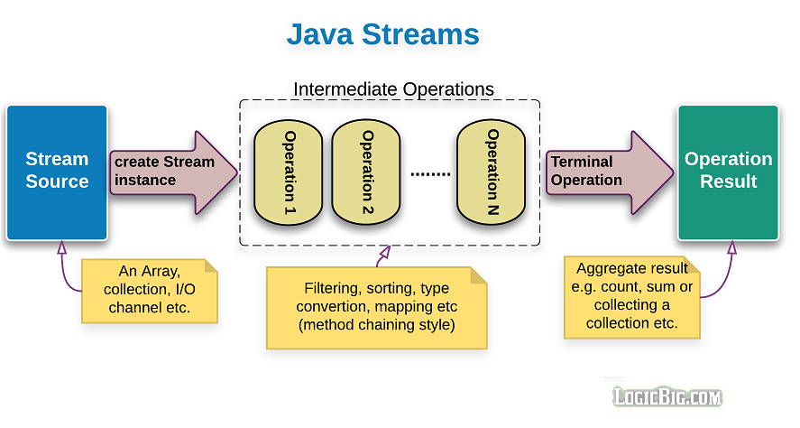
Stream
Operații intermediare
O operație intermediară aplicată asupra unui stream furnizează un alt stream asupra căruia se poate aplica o altă operație intermediară, obținând-se astfel un șir succesiv de prelucrări de tip pipeline

Slide 14
Stream
Observații:
Operațiile intermediare nu sunt efectuate decât în momentul în care este invocată o operație de închidere!
Operațiile intermediare pot fi de tip:
stateful, în care, intern, se rețin informații despre elementele prelucrate anterior (de exemplu: sort, distinct, limit etc.) sau pot fi de ti
stateless, respectiv nu se rețin informații suplimentare despre elementele prelucrate anterior (de exemplu: filter).
Operațiile intermediare de tip stateless pot fi efectuate simultan, prin paralelizare, în timp ce operațiile de tip stateful se pot executa doar secvențial.

Slide 15
Stream
Stream<T> filter(Predicate<? super T> predicate)
returnează un stream nou, format din elementele stream-ului inițial care îndeplinesc condiția specificată prin argumentul de tip Predicate.
lp.stream().filter(p->p.getVarsta()>=40).forEach(System.out::println);
Stream<T> sorted(Comparator<? super T> comparator)
returnează un stream nou, obținut prin sortarea stream-ului inițial conform ordinii indicate prin comparatorul specificat prin argumentul de tip Comparator.
p.stream().sorted((p1,p2) -> p1.getVarsta() - p2.getVarsta()).
forEach(System.out::println);

Slide 16
Stream
Începând cu versiunea Java 8, în interfața Comparator a fost inclusă metoda statică comparing care returnează un obiect de tip Comparator creat pe baza unei funcții specificată printr-un argument de tip Function<T>:
lp.stream().sorted(Comparator.comparing(Persoana::getVarsta)).
forEach(System.out::println);
În plus, în interfața Comparator a fost introdusă și metoda reversed(), care permite inversarea ordinii de sortare din crescătoare (implicite!) în descrescătoare:
lp.stream().sorted(Comparator.comparing(Persoana::getVarsta).reversed()).forEach(System.out::println);

Slide 17
Stream
Stream<T> sorted()
returnează un stream nou, obținut prin sortarea stream-ului inițial conform ordinii naturale a elementelor sale
clasa corespunzătoare elementelor stream-ului, în acest caz clasa Persoana, trebuie să implementeze interfața Comparable)
lp.stream().sorted().forEach(System.out::println);
Stream<T> limit(long maxSize)
returnează un stream nou, format din cel mult primele maxSize elemente din stream-ul inițial.
lp.stream().sorted(Comparator.comparing(Persoana::getVarsta).
limit(3).forEach(System.out::println);

Slide 18
Stream
Stream<T> distinct()
returnează un stream nou, format din elementele distincte ale stream-ului inițial.
implicit, elementele sunt comparate folosind hash-code-urile lor, ceea ce poate conduce la valori duplicate dacă în clasa respectivă nu sunt implementate corespunzător metodele hashCode() și equals()!
lp.stream().distinct().forEach(System.out::println);
Stream<R> map(Function<T, R> mapper)
returnează un stream nou, cu elemente de un tip R, obținut prin aplicarea asupra fiecărui obiect de tipul T din stream-ul inițial a regulii de asociere specificate prin funcția mapper.
lp.stream().map(Persoana::getProfesie).distinct().
forEach(System.out::println);

Slide 19
Stream
Stream<R> flatMap(Function<T, Stream<R>> mapper)
returnează un stream nou, obținut prin concatenarea stream-urilor rezultate prin aplicarea funcției indicate prin argumentul de tip Function asupra fiecărui obiect de tip T din stream-ului inițial.
lp.stream().flatMap(p->Stream.of(p.getCompetente())).distinct().
forEach(System.out::println);

Slide 20
Stream
Operații de închidere
Operațiile de închidere se aplică asupra unui obiect de tip Stream și pot returna fie un obiect de un anumit tip (primitiv sau referință), fie nu returnează nicio valoare (void).
void forEach(Consumer< T> action) – operația nu returnează nicio valoare, ci execută o anumită prelucrare, specificată prin argumentul de tip Consumer, asupra fiecărui element dintr-un stream.
T max(Comparator<T> comparator) – operația returnează valoarea maximă dintre elementele unui stream, în raport cu criteriul de comparație precizat prin argumentul de tip Comparator.

Slide 21
Stream
Operații de închidere
Operațiile de închidere se aplică asupra unui obiect de tip Stream și pot returna fie un obiect de un anumit tip (primitiv sau referință), fie nu returnează nicio valoare (void).
void forEach(Consumer< T> action) – operația nu returnează nicio valoare, ci execută o anumită prelucrare, specificată prin argumentul de tip Consumer, asupra fiecărui element dintr-un stream.
T max(Comparator<T> comparator) – operația returnează valoarea maximă dintre elementele unui stream, în raport cu criteriul de comparație precizat prin argumentul de tip Comparator.
System.out.println(lp.stream().max(Comparator.
comparing(Persoana::getSalariu)));

Slide 22
Stream
R(colectie_noua) collect(Collector<T,A,R> collector)
efectuează o operație de colectare, specificată prin argumentul de tip Collector, a elementelor asociate stream-ului inițial și poate returna fie o colecție, fie o valoare de tip primitiv sau un obiect.
Clasa Collectors cuprinde o serie de metode statice care implementează operații specifice de colectare a datelor
definirea unei noi colecții
efectuarea unor calcule statistice
gruparea elementele unui stream după o anumită valoare

Slide 23
Stream
colectorii toList(),toSet(),toMap() returnează o colecție de tipul specificat, formată din elementele asociate unui stream
List<Persoana> lnoua=lp.stream().filter(p->p.getSalariu()>=3000).
collect(Collectors.toList());
colectorul joining(String delimitator)returnează un șir de caractere obținut prin concatenarea elementelor unui stream format din șiruri de caractere, folosind șirul delimitator indicat prin parametrul său.
String s = lpers.stream().filter(p -> p.getSalariu()>=3000).
map(Persoana::getNume).collect(Collectors.joining(","));

Slide 24
Stream
colectorii averagingDouble(), averagingLong() și averagingInt() returnează media aritmetică a elementelor de tip double, long sau int dintr-un stream.
Double sm = lp.stream().collect(averagingDouble(Persoana::getSalariu));
colectorul groupingBy() realizează o grupare a elementelor după a anumită valoare, returnând astfel o colecție de tip Map, ale cărei elemente vor fi perechi de forma
<valoare de grupare, lista obiectelor corespunzătoare>.
Map<Integer, List<Persoana>> lgv = lp.stream().
collect(groupingBy(Persoana::getVarsta));

